Slide 1
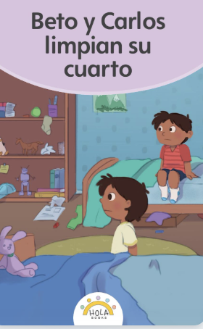
Presentación de fonética
21.2

Slide 2
Día 1
Notes:
Diga: ¡Hola, lectores! Ahora vamos a practicar lo que hemos aprendido sobre las sílabas y cómo las unimos para formar palabras. ¿Listos?
Avance a la siguiente diapositiva.

Slide 3

1. Conciencia fonémica
Notes:
Avance a la diapositiva 4.

Slide 4
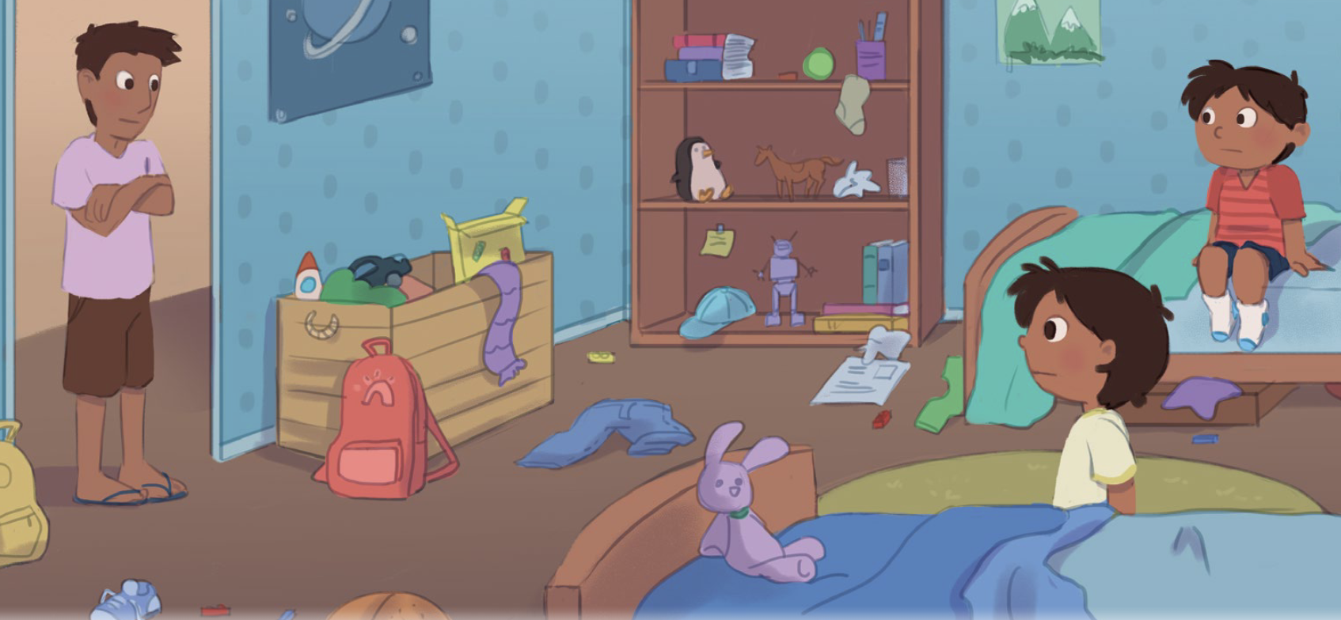

Notes:
A. Combinar sílabas en palabras
Diga: Vamos a combinar sílabas para formar palabras.
Modele: Por ejemplo: lim - piar, limpiar. Pregunte: ¿Qué palabra formamos con lim - piar? (lim - piar, limpiar)
Avance a la siguiente diapositiva.
______________________________________________________________________________________________________________
B. Segmentar palabras en sílabas
Diga: Ahora vamos a separar palabras en sílabas.
Modele: Por ejemplo: limpiar, lim - piar. Pregunte: ¿Qué sílabas escuchamos en limpiar? (limpiar, lim - piar)
Avance a la siguiente diapositiva.

Slide 5
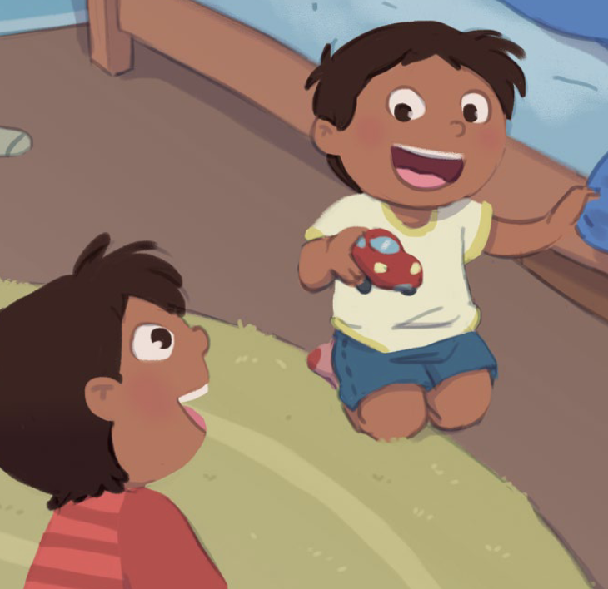
Notes:
A. Combinar sílabas en palabras
Diga: co - che - ci - to ¿Qué palabra formamos con co - che - ci - to? (co - che - ci - to, cochecito)
Avance a la siguiente diapositiva.
_____________________________________________________________________
B. Segmentar palabras en sílabas
Diga: ¿Qué sílabas escuchamos en cochecito? (cochecito, co - che - ci - to)
Avance a la siguiente diapositiva.

Slide 6
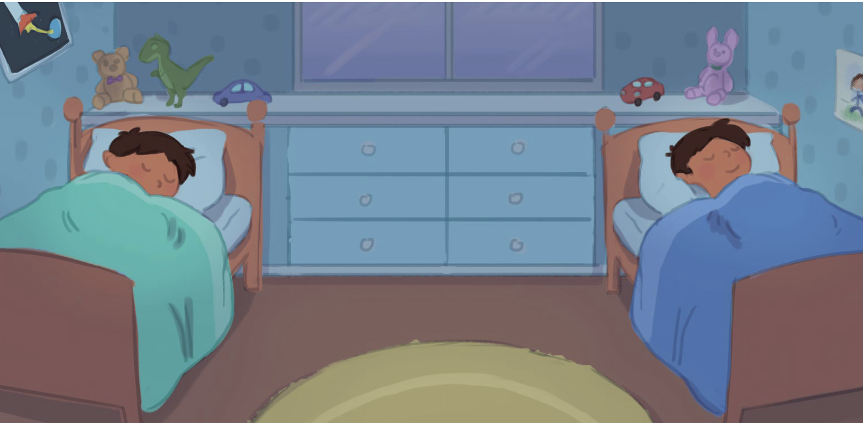
Notes:
A. Combinar sílabas en palabras
Diga: cuar - to ¿Qué palabra formamos con cuar - to? (cuar - to, cuarto)
Avance a la siguiente diapositiva.
_____________________________________________________________________
B. Segmentar palabras en sílabas
Diga: ¿Qué sílabas escuchamos en cuarto? (cuarto, cuar - to)
Avance a la siguiente diapositiva.

Slide 7
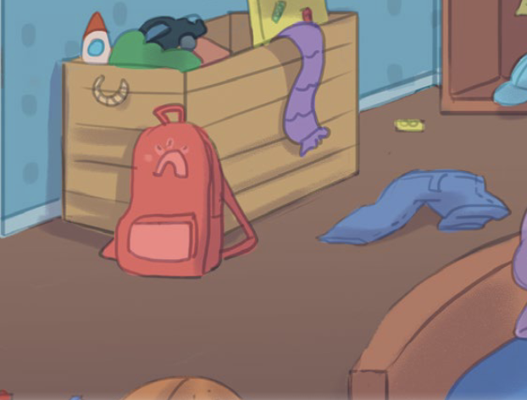
Notes:
A. Combinar sílabas en palabras
Diga: sue - lo ¿Qué palabra formamos con sue - lo? (sue - lo, suelo)
Avance a la siguiente diapositiva.
_____________________________________________________________________
B. Segmentar palabras en sílabas
Diga: ¿Qué sílabas escuchamos en suelo? (suelo, sue - lo)
Avance a la siguiente diapositiva.

Slide 8

Notes:
A. Combinar sílabas en palabras
Diga: de - ma - sia - das ¿Qué palabra formamos con de - ma - sia - das? (de - ma - sia - das, demasiadas)
Regrese a la diapositiva número 3.
_____________________________________________________________________
B. Segmentar palabras en sílabas
Diga: ¿Qué sílabas escuchamos en demasiadas? (demasiadas, de - ma - sia - das)
Avance a la siguiente diapositiva.

Slide 9
2. Diptongos crecientes
Notes:
Diga: Vamos a practicar cómo leer diptongos. Recuerda que, cuando hay dos vocales juntas, las pronunciamos en la misma sílaba sin separarlas.
Modele: Por ejemplo: /i/, /a/, como en limpia.
Diga: Vamos a leer en voz alta cada diptongo que aparece sobre la flecha morada. ¿Listos?
Muestre a los estudiantes las diapositivas 10-15 una a la vez y diga cada diptongo en voz alta junto con ellos.

Slide 10

ia
Notes:
Diga: ia.
Lea cada sílaba junto con los estudiantes.
Repita si es necesario.
Avance a la siguiente diapositiva.

Slide 11
io
Notes:
Diga: io.
Lea cada sílaba junto con los estudiantes.
Repita si es necesario.
Avance a la siguiente diapositiva.

Slide 12
ie
Notes:
Diga: ie.
Lea cada sílaba junto con los estudiantes.
Repita si es necesario.
Avance a la siguiente diapositiva.

Slide 13
ua
Notes:
Diga: ua.
Lea cada sílaba junto con los estudiantes.
Repita si es necesario.
Avance a la siguiente diapositiva.

Slide 14
ue
Notes:
Diga: ue.
Lea cada sílaba junto con los estudiantes.
Repita si es necesario.
Avance a la siguiente diapositiva.

Slide 15
uo
Notes:
Diga: uo.
Lea cada sílaba junto con los estudiantes.
Repita si es necesario.
Avance a la siguiente diapositiva.

Slide 16

3. Dictado
Notes:
Avance a la siguiente diapositiva.

Slide 17

Notes:
Asegúrese de que todos los estudiantes tengan una pizarra donde practicar.
Diga: Ahora, voy a decir un diptongo en voz alta. Todos repetirán el diptongo y escribirán el diptongo en su pizarra.
Diga cada una de estos diptongos en el siguiente orden:
ia, /i/, /a/, ia
io, /i/, /o/, io
ie, /i/, /e/, ie
ua, /u/, /a/, ua
ue, /u/, /e/, ue
uo, /u/, /o/, uo
Pida a los estudiantes que muestren su pizarra después de escribir cada diptongo para verificar su respuesta.
Repita si es necesario.
Avance a la siguiente diapositiva.

Slide 18


4. Sílabas
Notes:
Diga: Vamos a practicar cómo leer diptongos en una sílaba. Recuerda que, cuando hay dos vocales juntas, las pronunciamos en la misma sílaba sin separarlas. Leeremos en voz alta cada sílaba con diptongo que aparece sobre la flecha morada. ¿Listos?
Muestre a los estudiantes las diapositivas 19-27 una a la vez y diga cada sílaba en voz alta junto con ellos.

Slide 19
mi
Notes:
Diga: mi.
Lea cada sílaba junto con los estudiantes.
Repita si es necesario.
Avance a la siguiente diapositiva.

Slide 20
le
Notes:
Diga: le.
Lea cada sílaba junto con los estudiantes.
Repita si es necesario.
Avance a la siguiente diapositiva.

Slide 21
cu
Notes:
Diga: cu.
Lea cada sílaba junto con los estudiantes.
Repita si es necesario.
Avance a la siguiente diapositiva.

Slide 22
de
Notes:
Diga: de.
Lea cada sílaba junto con los estudiantes.
Repita si es necesario.
Avance a la siguiente diapositiva.

Slide 23
mos
Notes:
Diga: mos.
Lea cada sílaba junto con los estudiantes.
Repita si es necesario.
Avance a la siguiente diapositiva.

Slide 24
i
Notes:
Diga: i.
Lea cada sílaba junto con los estudiantes.
Repita si es necesario.
Avance a la siguiente diapositiva.

Slide 25
bus
Notes:
Diga: bus.
Lea cada sílaba junto con los estudiantes.
Repita si es necesario.
Avance a la siguiente diapositiva.

Slide 26
ju
Notes:
Diga: ju.
Lea cada sílaba junto con los estudiantes.
Repita si es necesario.
Avance a la siguiente diapositiva.

Slide 27
cues
Notes:
Diga: cues.
Lea cada sílaba junto con los estudiantes.
Repita si es necesario.
Avance a la siguiente diapositiva.

Slide 28
5. Dictado
Notes:
Avance a la siguiente diapositiva.

Slide 29
Notes:
Asegúrese de que todos los estudiantes tengan una pizarra donde practicar.
Diga: Ahora, voy a decir una sílaba en voz alta. Todos repetirán la sílaba y la escribirán en su pizarra.
Diga: bus. ¿Cuántos sonidos tiene la sílaba? (3) /b/, /u/, /s/, bus.
Pida a los estudiantes que muestren sus pizarras después de escribir cada sílaba para verificar la respuesta. Repita si es necesario.
Avance a la siguiente diapositiva.

Slide 30
Notes:
Diga: Ahora, voy a decir una sílaba con diptongo en voz alta. Todos repetirán la sílaba con diptongo y escribirán el diptongo en su pizarra.
Diga: cues. ¿Cuántos sonidos tiene el diptongo? (4) /k/, /u/, /e/, /s/, cues.
Pida a los estudiantes que muestren sus pizarras después de escribir cada diptongo para verificar la respuesta. Repita si es necesario.
Avance a la siguiente diapositiva.

Slide 31

6. Palabras con 2 sílabas
Notes:
Diga: Ahora vamos a leer palabras de 2 sílabas. Asegúrate de leer cada palabra parte por parte. Luego une cada parte y lee la palabra completa.
Muestre a los estudiantes las diapositivas 32-37 una a la vez y diga cada palabra en voz alta junto con ellos.

Slide 32
pue
de
Notes:
Diga cada sílaba y después la palabra en voz alta junto con los estudiantes.
Diga: pue - de, puede.
Repita si es necesario.
Avance a la siguiente diapositiva.

Slide 33
tiem
po
Notes:
Diga cada sílaba y después la palabra en voz alta junto con los estudiantes.
Diga: tiem - po, puede.
Repita si es necesario.
Avance a la siguiente diapositiva.

Slide 34
blo
ques
Notes:
Diga cada sílaba y después la palabra en voz alta junto con los estudiantes.
Diga: blo - ques, bloques.
Repita si es necesario.
Avance a la siguiente diapositiva.

Slide 35
bus
car
Notes:
Diga cada sílaba y después la palabra en voz alta junto con los estudiantes.
Diga: bus - car, buscar.
Repita si es necesario.
Avance a la siguiente diapositiva.

Slide 36
rin
cón
Notes:
Diga cada sílaba y después la palabra en voz alta junto con los estudiantes.
Diga: rin - cón, rincón.
Repita si es necesario.
Avance a la siguiente diapositiva.

Slide 37
fá
cil
Notes:
Diga cada sílaba y después la palabra en voz alta junto con los estudiantes.
Diga: fá - cil, fácil.
Repita si es necesario.
Avance a la siguiente diapositiva.

Slide 38

7. Palabras con 3 sílabas
Notes:
Diga: Ahora vamos a leer palabras de 3 sílabas. Asegúrate de leer cada palabra parte por parte. Luego une cada parte y lee la palabra completa.
Muestre a los estudiantes las diapositivas 39-44 una a la vez para cada palabra.

Slide 39
i
de
a
Notes:
Diga cada sílaba y después la palabra en voz alta junto con los estudiantes.
Diga: i - de - a, idea.
Repita si es necesario.
Avance a la siguiente diapositiva.

Slide 40
ju
gue
tes
Notes:
Diga cada sílaba y después la palabra en voz alta junto con los estudiantes.
Diga: ju - gue - tes, juguetes.
Repita si es necesario.
Avance a la siguiente diapositiva.

Slide 41
lim
pia
mos
Notes:
Diga cada sílaba y después la palabra en voz alta junto con los estudiantes.
Diga: lim - pia - mos, limpiamos.
Repita si es necesario.
Avance a la siguiente diapositiva.

Slide 42
hi
cie
ron
Notes:
Diga cada sílaba y después la palabra en voz alta junto con los estudiantes.
Diga: hi - cie - ron, hicieron.
Repita si es necesario.
Avance a la siguiente diapositiva.

Slide 43
pró
xi
ma
Notes:
Diga cada sílaba y después la palabra en voz alta junto con los estudiantes.
Diga: pró - xi - ma, próxima.
Repita si es necesario.
Avance a la siguiente diapositiva.

Slide 44
a
cues
tan
Notes:
Diga cada sílaba y después la palabra en voz alta junto con los estudiantes.
Diga: a - cues - tan, acuestan.
Repita si es necesario.
Avance a la siguiente diapositiva.

Slide 45

8. Palabras con 4 o más sílabas
Notes:
Diga: Ahora vamos a leer más palabras juntos. Estas son palabras más largas, con 4 o más sílabas. Asegúrate de leer parte por parte. Luego une cada parte y lee la palabra completa.
Muestre a los estudiantes las diapositivas 46-50 una a la vez y repita lentamente si es necesario.

Slide 46
co
che
ci
to
Notes:
Diga cada sílaba y después la palabra en voz alta junto con los estudiantes.
Diga: co - che - ci - to, cochecito.
Repita si es necesario.
Avance a la siguiente diapositiva.

Slide 47
or
de
na
da
Notes:
Diga cada sílaba y después la palabra en voz alta junto con los estudiantes.
Diga: or - de - na - da, ordenada.
Repita si es necesario.
Avance a la siguiente diapositiva.

Slide 48
re
cu
pe
ra
do
Notes:
Diga cada sílaba y después la palabra en voz alta junto con los estudiantes.
Diga: re - cu - pe - ra - do, recuperado.
Repita si es necesario.
Avance a la siguiente diapositiva.

Slide 49
de
ma
sia
das
Notes:
Diga cada sílaba y después la palabra en voz alta junto con los estudiantes.
Diga: de - ma - sia - das, demasiadas.
Repita si es necesario.
Avance a la siguiente diapositiva.

Slide 50
en
sias
mo
tu
Notes:
Diga cada sílaba y después la palabra en voz alta junto con los estudiantes.
Diga: en - tu - sias - mo, entusiasmo.
Repita si es necesario.
Avance a la siguiente diapositiva.

Slide 51
9. Dictado
Notes:
Diga: Ahora voy a decir unas palabras en voz alta. Todos repetirán la palabra parte por parte y escribirán la palabra en su pizarra lo mejor que puedan. ¿Listos?
Muestre a los estudiantes las diapositivas 52-54 una a la vez.

Slide 52
Notes:
Asegúrese de que todos los estudiantes tengan una pizarra donde practicar.
Diga: Escucha la palabra. Identifica los sonidos y sus letras. Primero la sílaba, luego cada sonido y, al final, la palabra completa.
Diga: limpia, lim - pia, limpia. ¿Cuántas sílabas tiene la palabra? (2) lim - pia. La primera sílaba, lim, ¿cuántos sonidos tiene? (3) /l/, /i/, /m/. La segunda sílaba, pia, ¿cuántos sonidos tiene? (3) /p/, /i/, /a/. Limpia, /l/, /i/, /m/, /p/, /i/, /a/.
Pida a los estudiantes que muestren sus pizarras después de escribir cada palabra para verificar la respuesta. Repita si es necesario.
Avance a la siguiente diapositiva.

Slide 53
Notes:
Diga: Escucha la palabra. Identifica los sonidos y sus letras. Primero la sílaba, luego cada sonido y, al final, la palabra completa.
Diga: acción, ac - ción, acción. ¿Cuántas sílabas tiene la palabra? (2) ac - ción. La primera sílaba, ac, ¿cuántos sonidos tiene? (2) /a/, /k/. La segunda sílaba, ción, ¿cuántos sonidos tiene? (4) /s/, /i/, /o/, /n/. Acción, /a/, /k/, /s/, /i/, /o/, /n/.
Pida a los estudiantes que muestren sus pizarras después de escribir cada palabra para verificar la respuesta. Repita si es necesario.
Avance a la siguiente diapositiva.

Slide 54
Notes:
Diga: Escucha la palabra. Identifica los sonidos y sus letras. Primero la sílaba, luego cada sonido y, al final, la palabra completa.
Diga: pierdan, pier - dan, pierdan. ¿Cuántas sílabas tiene la palabra? (2) pier - dan. La primera sílaba, pier, ¿cuántos sonidos tiene? (4) /p/, /i/, /e/, /r/. La segunda sílaba, dan, ¿cuántos sonidos tiene? (3) /d/, /a/, /n/. Pierdan, /p/, /i/, /e/, /r/, /d/, /a/, /n/.
Pida a los estudiantes que muestren sus pizarras después de escribir cada palabra para verificar la respuesta. Repita si es necesario.
Avance a la siguiente diapositiva.

Slide 55

10. Oraciones
Notes:
Diga: Ahora vamos a leer oraciones. Asegúrate de prestar atención a la puntuación y la entonación de tu voz. Primero las vamos a leer despacio y luego con más fluidez.
Avance a la siguiente diapositiva.

Slide 56
Beto y Carlos no están muy emocionados al principio.
Notes:
Señale la primera palabra: Beto.
Lea la oración primero despacio y la segunda vez con fluidez.
Pida a los estudiantes que repitan con usted.
Avance a la siguiente diapositiva.

Slide 57
—Aquí está mi pelota azul! —grita Beto con alegría.
Notes:
Señale la primera palabra: Aquí.
Lea la oración primero despacio y la segunda vez con fluidez.
Pida a los estudiantes que repitan con usted.
Avance a la siguiente diapositiva.

Slide 58
Al final, la habitación está limpia y ordenada, y Beto y Carlos están muy orgullosos de su trabajo.
Notes:
Señale la primera palabra: Al.
Lea la oración primero despacio y la segunda vez con fluidez.
Pida a los estudiantes que repitan con usted.
Avance a la siguiente diapositiva.

Slide 59
11. Dictado
Notes:
Avance a la siguiente diapositiva.

Slide 60
____________________________.
Notes:
Asegúrese de que todos los estudiantes tengan una pizarra donde practicar.
Diga: Ahora voy a decir una oración en voz alta. Todos repetirán la oración y escribirán todas las palabras en su pizarra lo mejor que puedan. ¿Listos?
Diga: Beto y Carlos no están muy emocionados al principio. Vamos a repetir la oración juntos.
Repita la oración en voz alta junto con los estudiantes. Cuente las palabras en la oración si los estudiantes todavía necesitan apoyo.
Pida a los estudiantes que escriban todas las palabras de la oración.
Diga: Puedes dividir cada palabra en sílabas y luego en sonidos para asegurarte de escribir todos los sonidos que escuchas correctamente.
Pida a los estudiantes que muestren su pizarra para verificar su respuesta. Repita si es necesario.
Avance a la siguiente diapositiva.

Slide 61
Beto y Carlos no están muy emocionados al principio.
Notes:
Pida a los estudiantes que lean la oración en voz alta y comparen su oración con la oración que muestra la diapositiva.
Anime a los estudiantes a autocorregir su escritura.
Avance a la siguiente diapositiva.

Slide 62
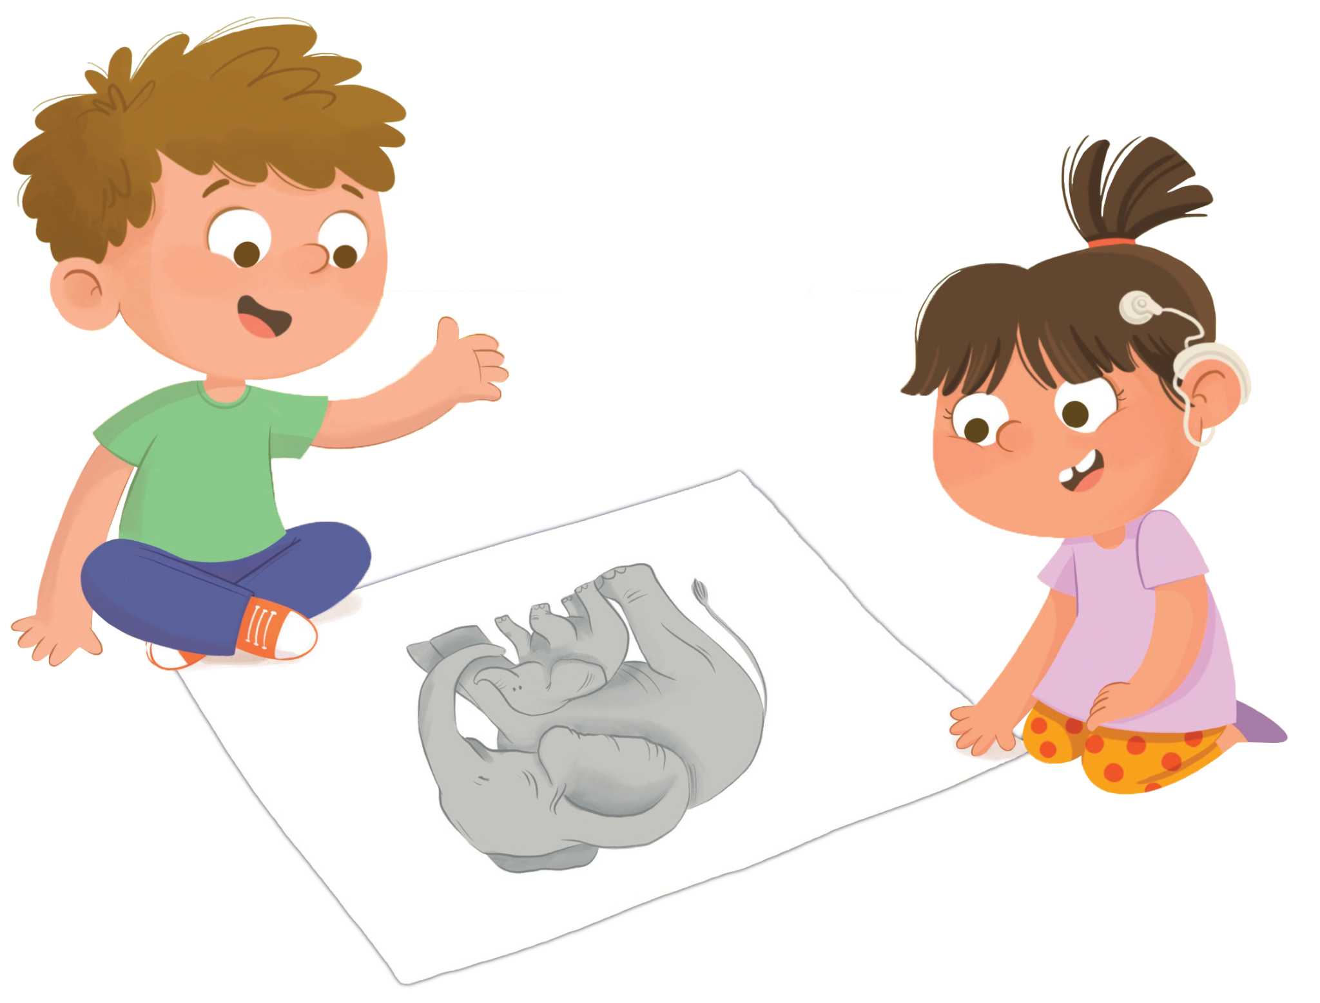
¡Felicidades!
El día está completo,
¡excelente trabajo!

